Slide 1
2021
人工智慧之影像辨識
-口罩監控系統
指導教授 ：莊文勝
Members ：C107118111蕭仁豪 C107118137蕭煜宸 C107118151黃仲偉 C107118250洪嘉聰

Slide 2
CONTENTS
1
研究動機
Reason
2
文獻探討
Literature Discussion
目錄
3
研究方法
Research method
CONTENTS
4
成果展示
4
Achievement display
5
未來展望
Future outlook
2

Slide 3
01
研究動機

Slide 4
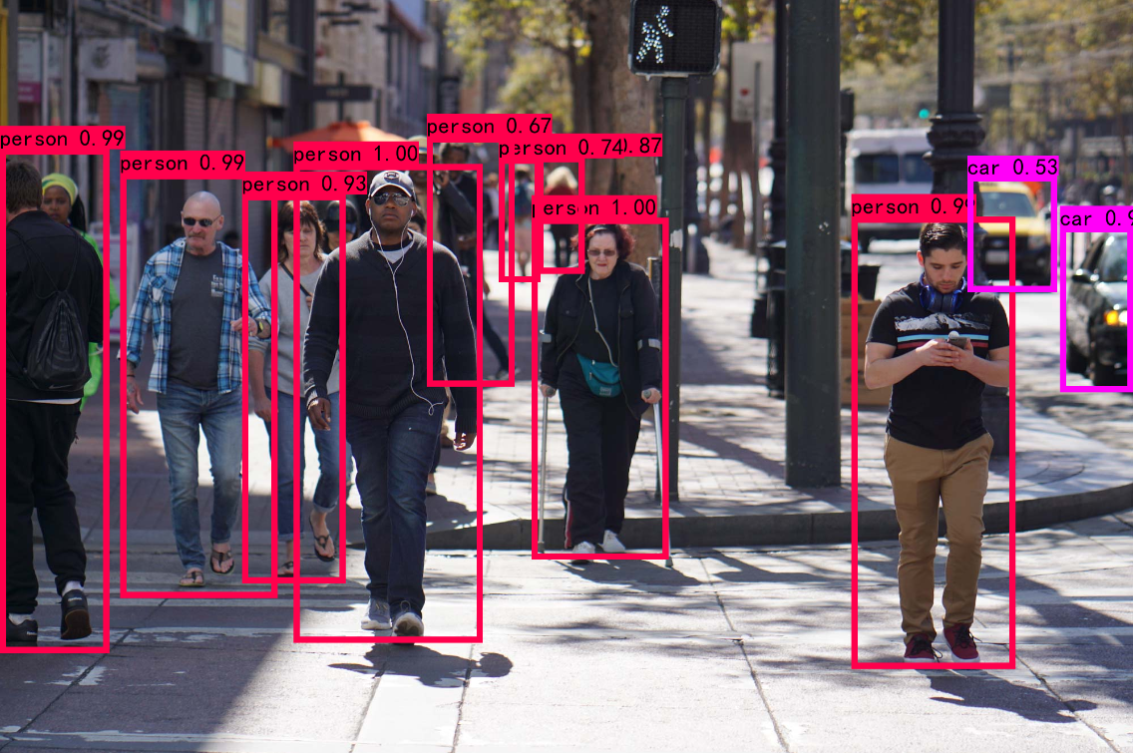
研究動機
<Reason>
近年來人工智慧（AI）已成為備受全球各大產業矚目的熱門議題，預估至 2030 年為止，人工智慧將為全球市場帶來 15 兆美金的產值。
而影像辨識一直是人們最希望用人工智慧和機器學習來幫忙處理的問題。從基本的手寫文字辨識、物件識別到人臉辨識，還有無人駕駛車，都是深度學習和影像辨識整合後的應用。
也因現在COVID-19(武漢肺炎)疫情嚴重，故我們希望能透過影像辨識技術結合攝影鏡頭來製作口罩辨識的系統，並用樹莓派當作端點，架設在所需的場所，用以落實是否佩戴口罩，降低公共場所染疫風險。
4

Slide 5
02
文獻探討

Slide 6
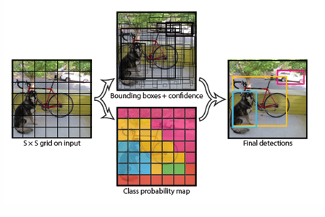
文獻探討-YoloV5
深度學習是需要大量資料來訓練演算法模型的，以影像辨識為例，通常會需要數百萬張圖片資料來訓練模型，才能找出演算法最合適的權重參數，達到最佳的準確率。
YoloV5會先將圖片分解成許多小圖片，做為第一層的輸入資料，接著再經過多層的演算法處理，從個別擷取的圖片中選取特徵、組合特徵，再到最後的輸出層結果來完成影像辨識。
而我們透過使用YoloV5的模型來進行影像辨識，並使用Google Colab來進行簡易的資料集訓練。
6

Slide 7
03
研究方法

Slide 8





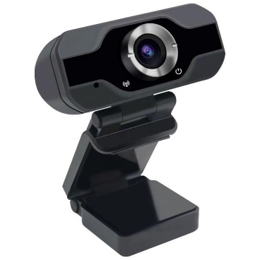
開發方法論、技術與工具
Raspberry Pi
Yolo V5
Python 3.9
Google Colab
VS code
Webcam
8

Slide 9
流程圖
Yolo建置
資料集訓練
系統整合 連接樹莓派
功能測試
排除與 修復問題
9

Slide 10
04
成果展示

Slide 11
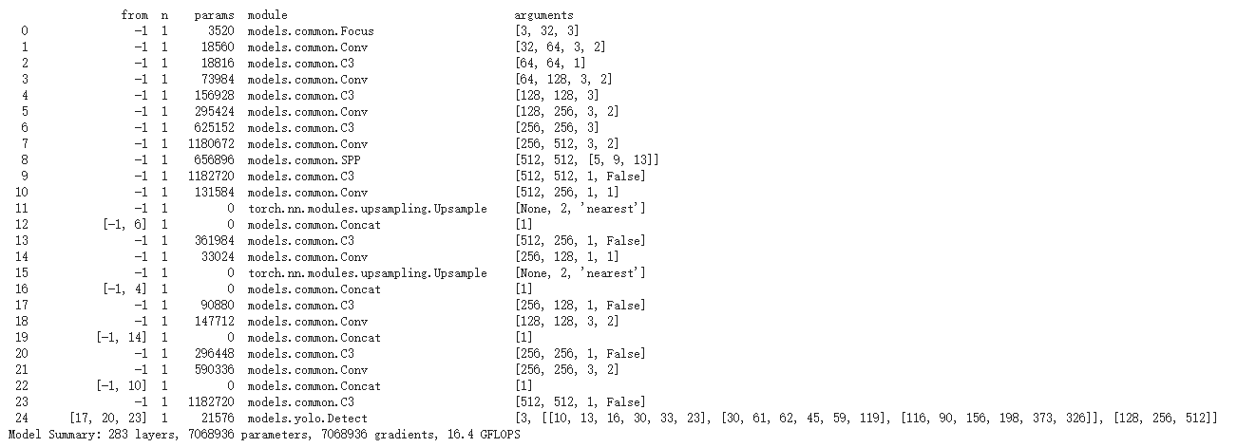
google colaboratory訓練截圖

Slide 12
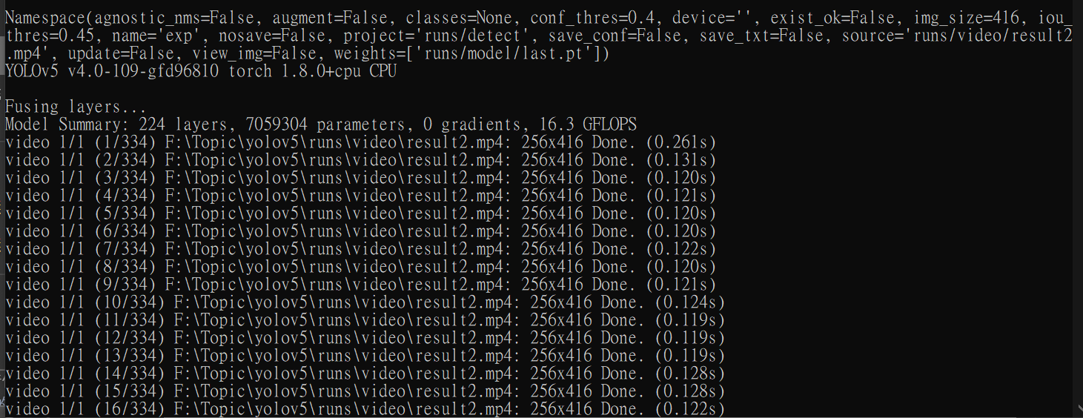
樹莓派後台偵測展示截圖

Slide 13
04
成果展示(無配戴口罩的情況)

Slide 14
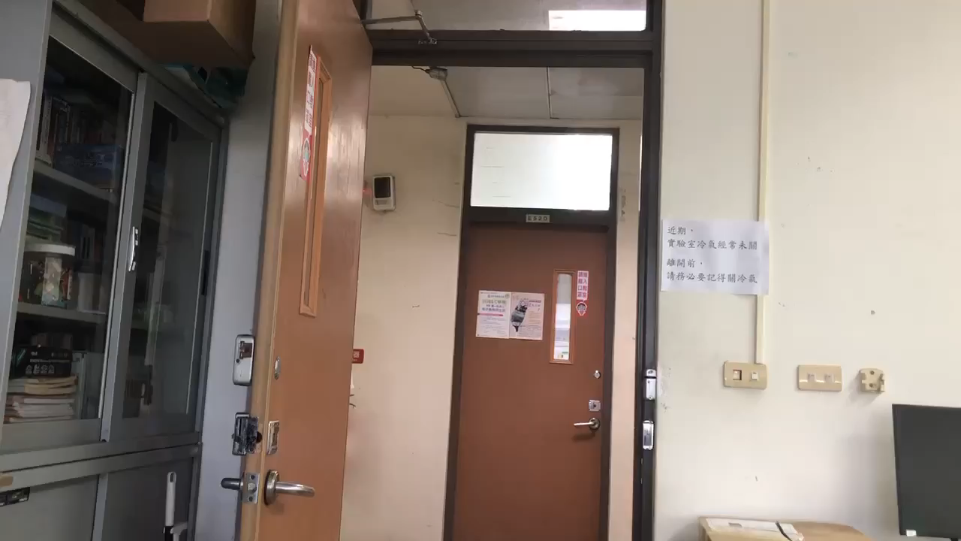
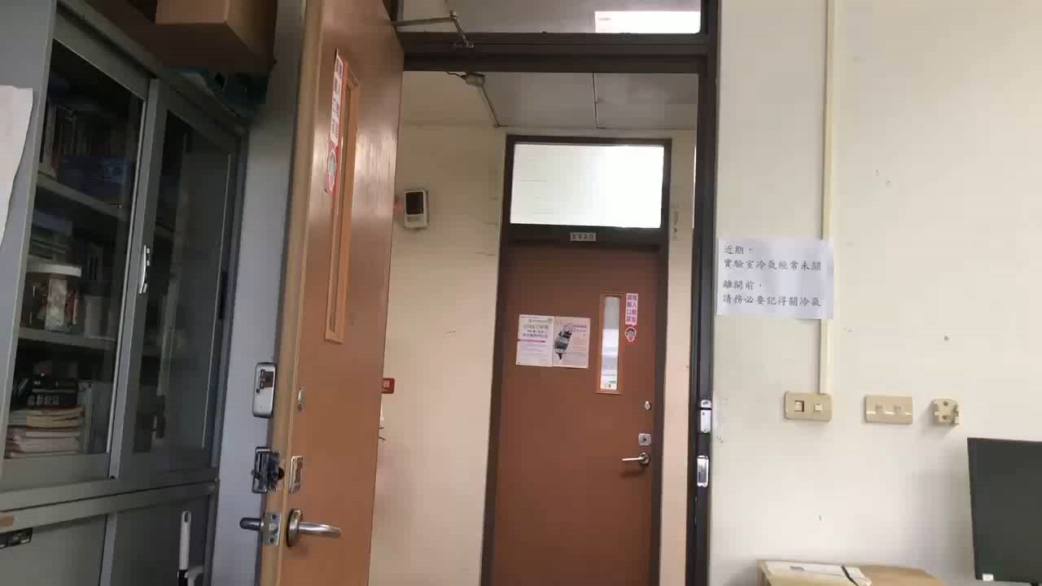
成果影片展示
鏡頭原始影片
偵測影片結果

Slide 15
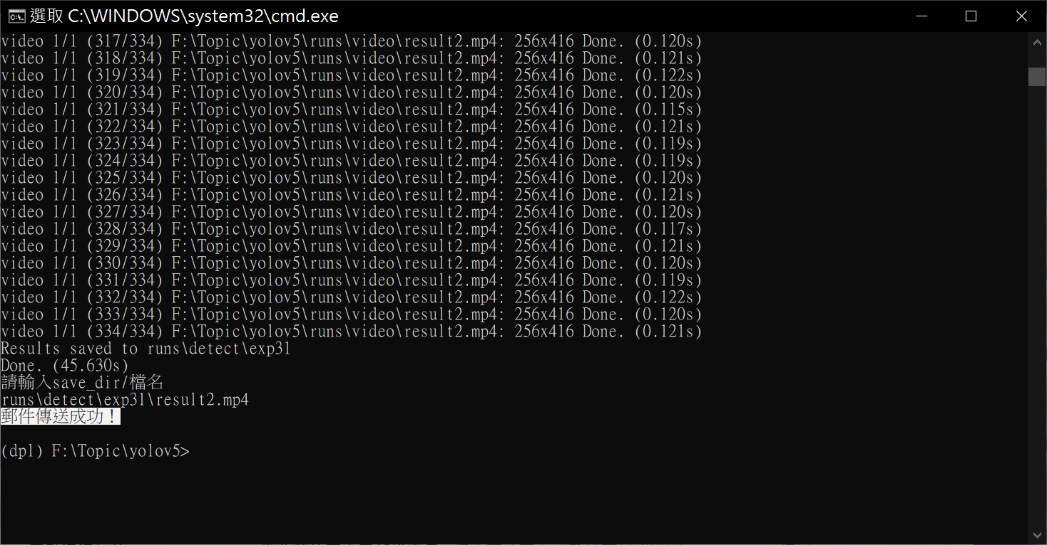
成果影片展示
後台寄信至Email

Slide 16
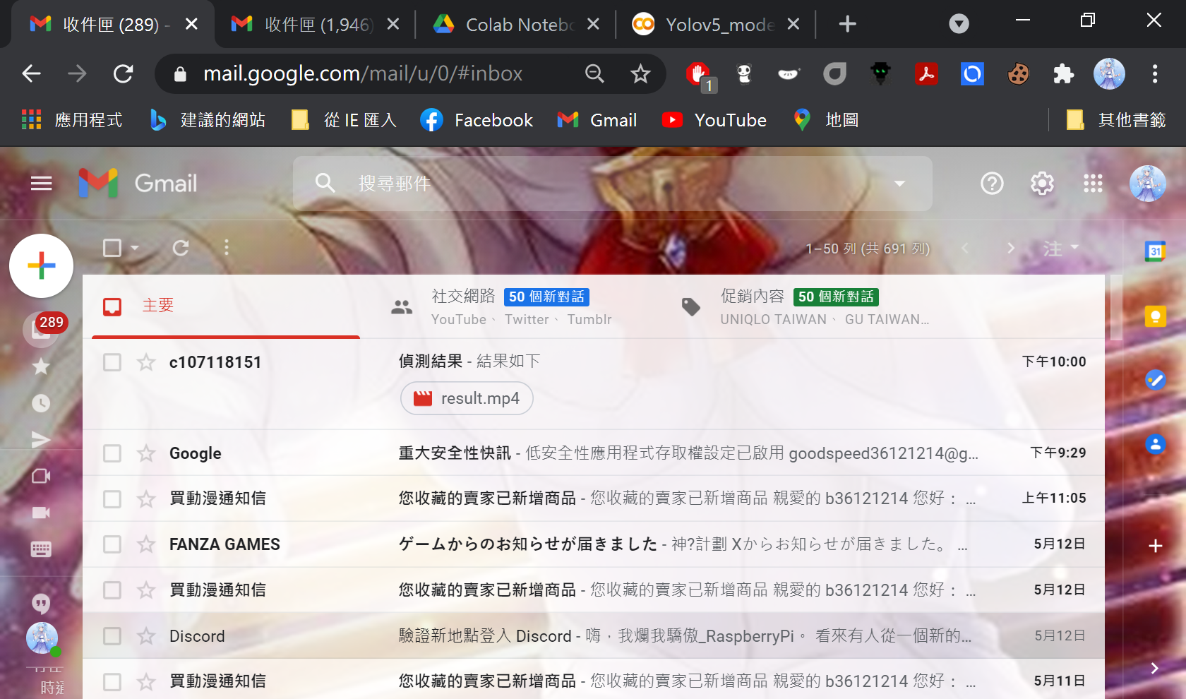
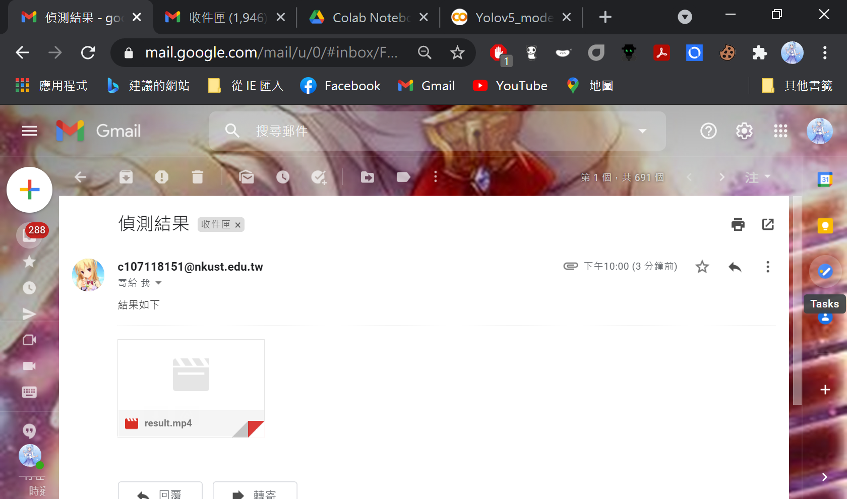
成果影片展示
後台寄信至Email

Slide 17
04
成果展示(有配戴口罩的情況)

Slide 18
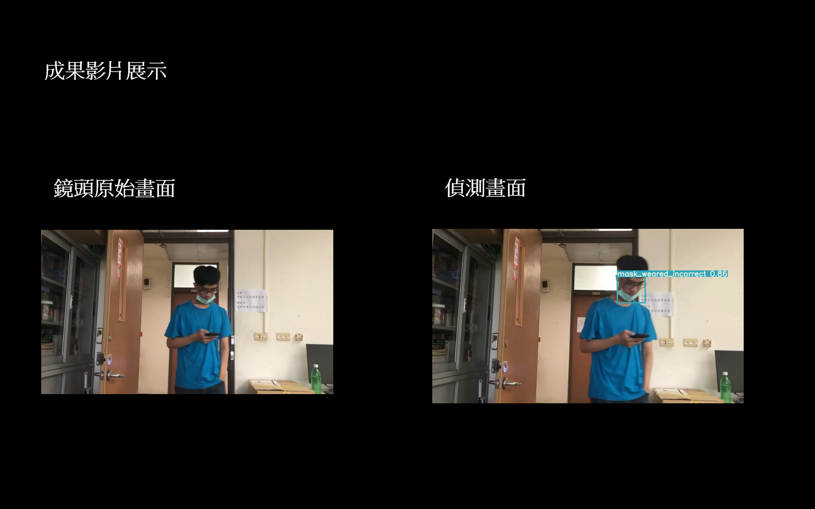

Slide 19
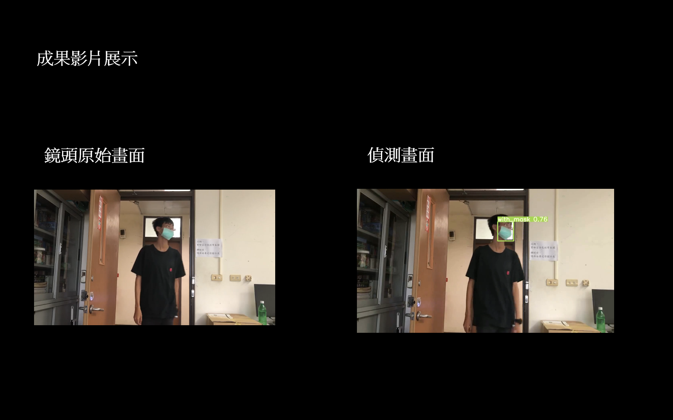

Slide 20
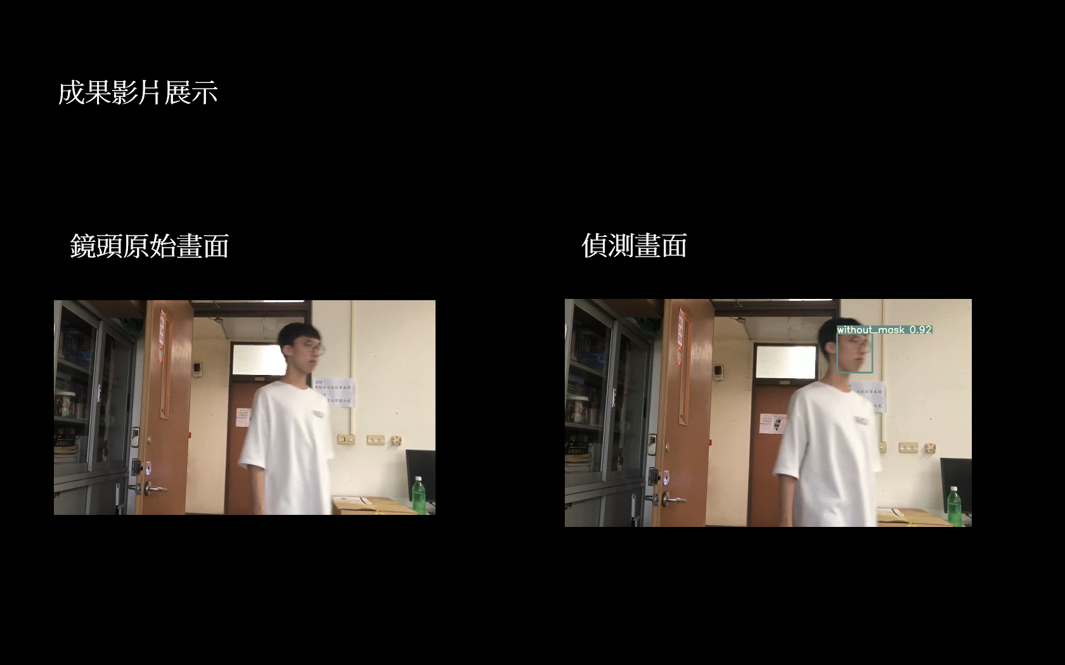

Slide 21
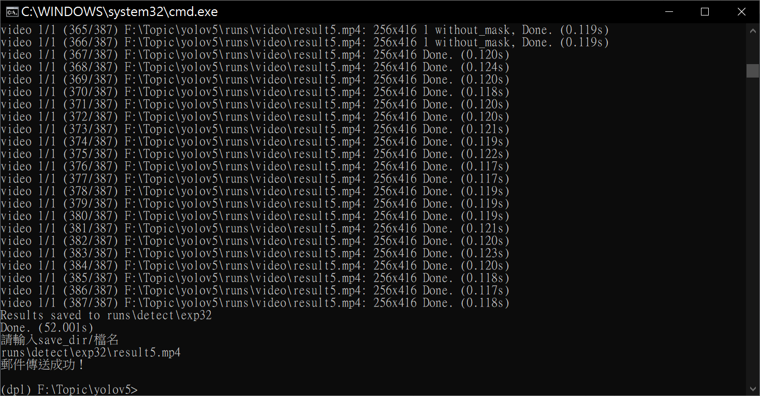
成果影片展示
後台寄信至Email

Slide 22
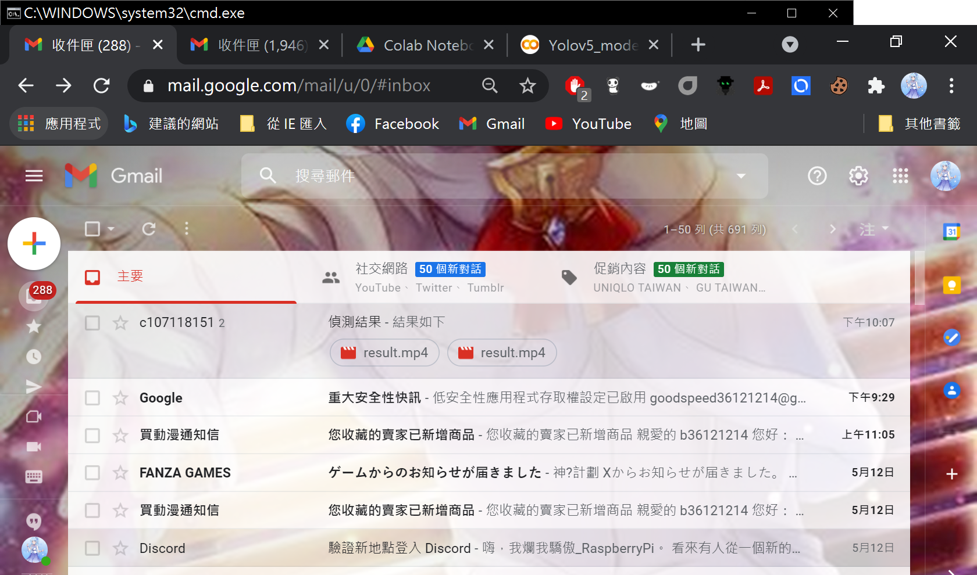
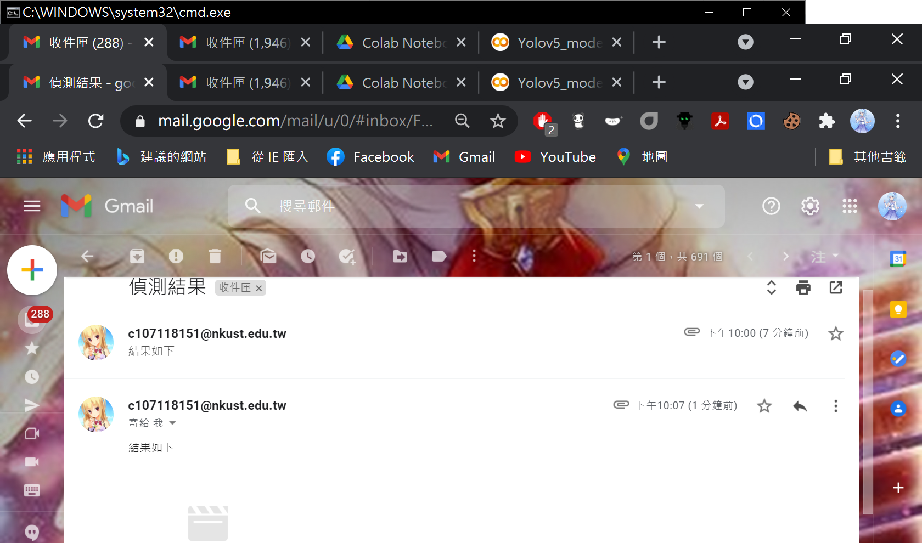
成果影片展示
後台寄信至Email

Slide 23
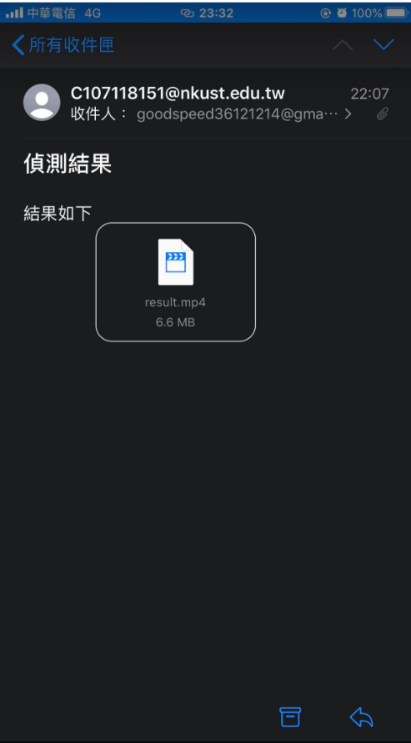
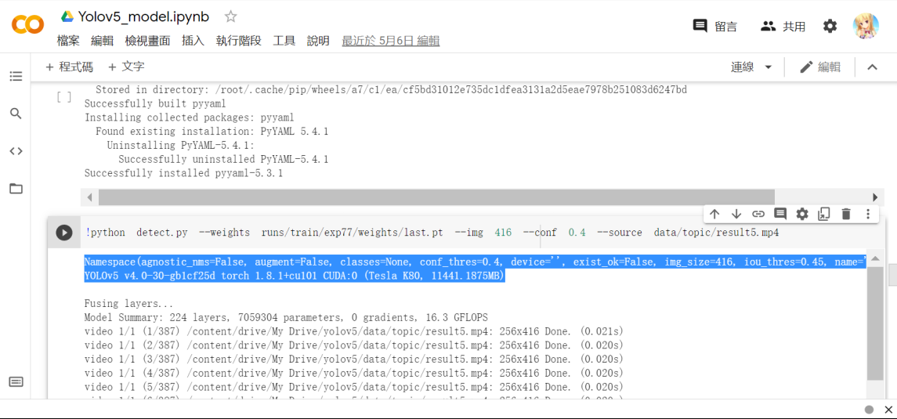
成果展示
以Google Colab執行訓練檔，進行影片辨識
手機即時收到e-mail警示
12

Slide 24
05
未來展望

Slide 25

未來展望
目前我們的成果就如上一節所示，可以做到分辨三種類型(有戴口罩，沒戴口罩以及口罩戴法不正確)的能力並及時發送E-mail到手機進行通知。
未來我們希望能增加警示響鈴功能以及提升影像辨識的準確度來使我們的系統更加的完善。
14

Slide 26
Thanks for listening

